Slide 1
数字逻辑与部件设计
2026-11-09第1-3节
2026-11-09 · 共 61 页幻灯片（iCourse 自动截图）

Slide 2
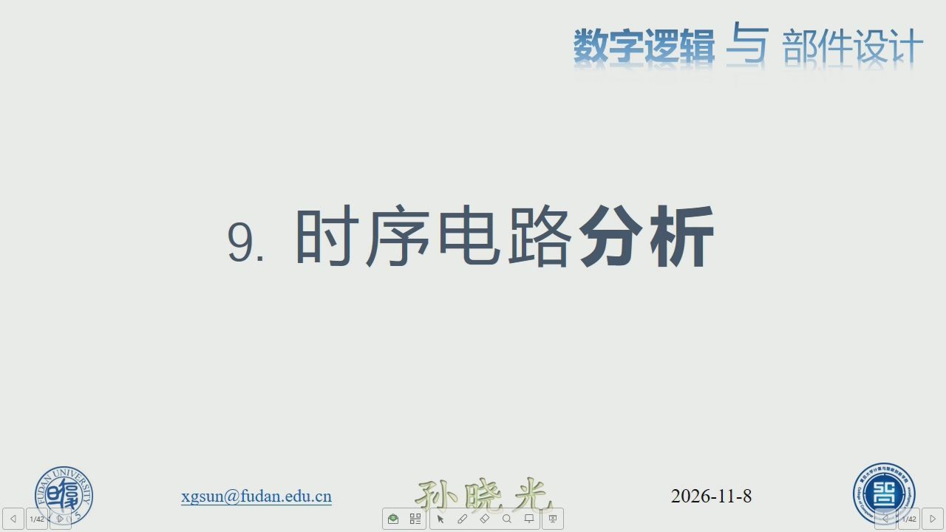
1/61 · 00:00
Notes:
数字逻辑与 部件设计
9.时序电路分析
孙晓光
xgsun@fudan.edu.cn
2026-11-8

Slide 3
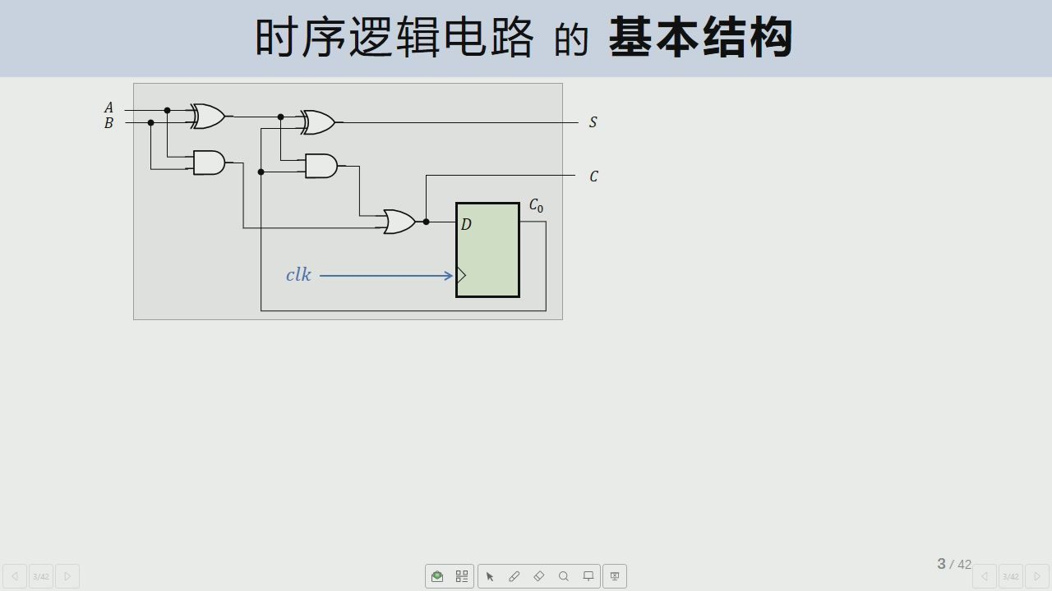
2/61 · 03:48
Notes:
时序逻辑电路的基本结构
AB
clk

Slide 4
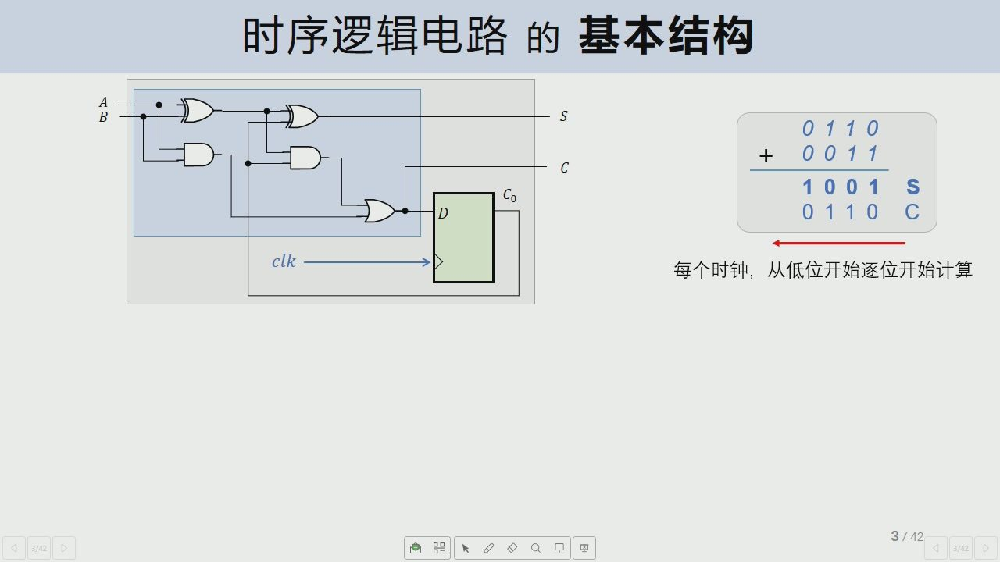
3/61 · 05:32
Notes:
时序逻辑电路的基本结构
AB
clk
每个时钟，从低位开始逐位开始计算

Slide 5
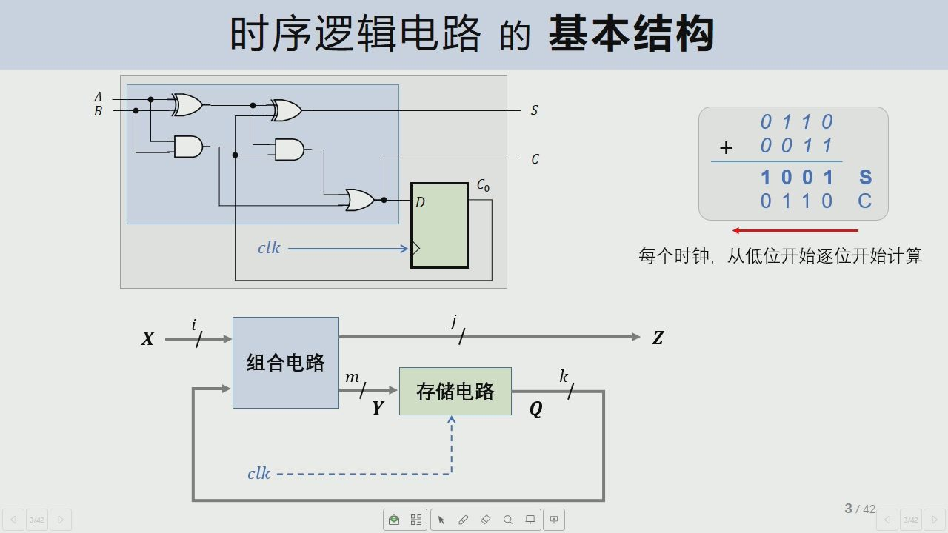
4/61 · 07:25
Notes:
时序逻辑电路的基本结构
AB
clk
每个时钟，从低位开始逐位开始计算
组合电路
存储电路
Clk

Slide 6

5/61 · 08:30
Notes:
时序逻辑电路的基本结构
AB
0110
100
0110
clk
每个时钟，从低位开始逐位开始计算
外部输入信号X
Z外部输出信号
组合电路
存储电路
激励信号
状态输出信号
clk
。口

Slide 7
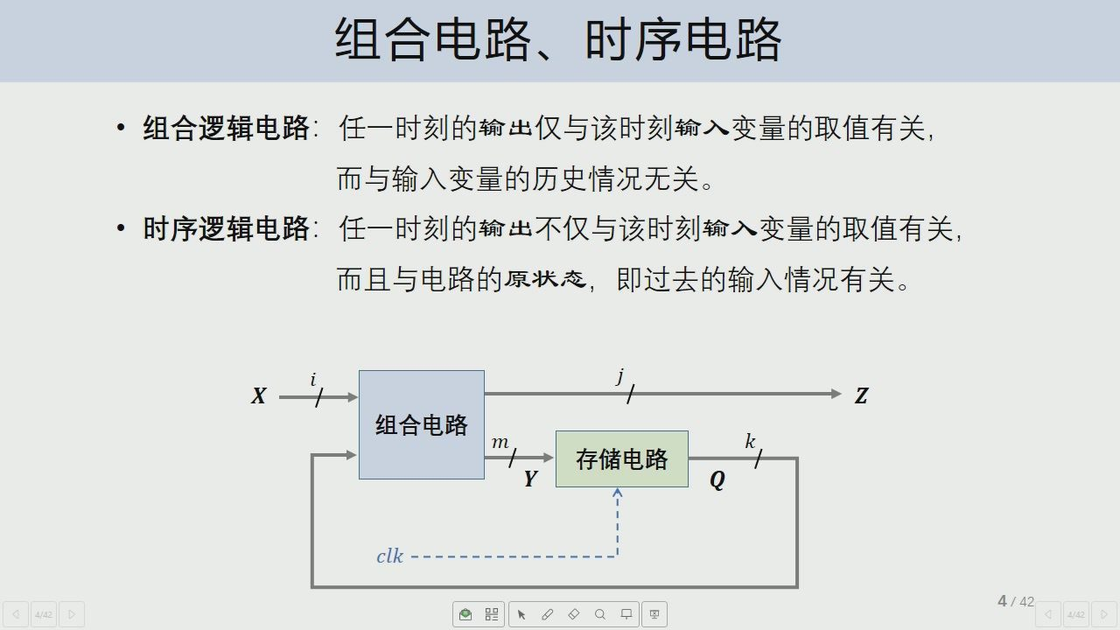
6/61 · 11:48
Notes:
组合电路、时序电路
·组合逻辑电路：任一时刻的输出仅与该时刻输入变量的取值有关，
而与输入变量的历史情况无关。
·时序逻辑电路：任一时刻的输出不仅与该时刻输入变量的取值有关，
而且与电路的原状态，即过去的输入情况有关。
组合电路
存储电路
clk

Slide 8
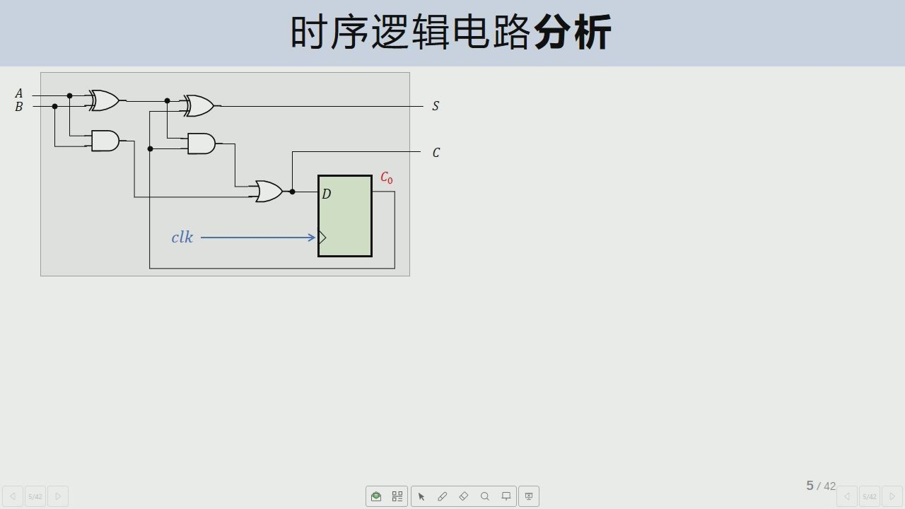
7/61 · 12:45
Notes:
时序逻辑电路分析
AB
clk

Slide 9
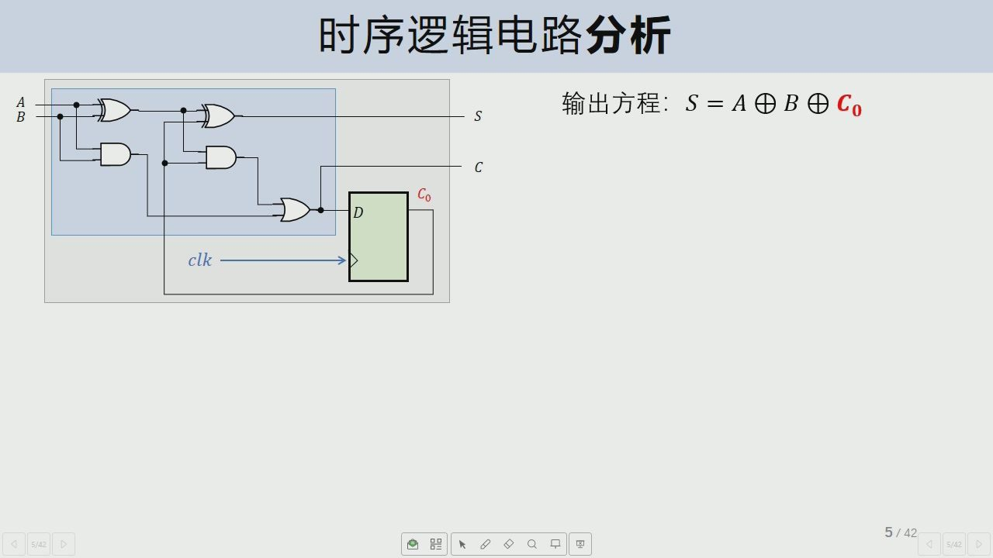
8/61 · 12:55
Notes:
时序逻辑电路分析
输出方程：S=A B C
AB
clk

Slide 10
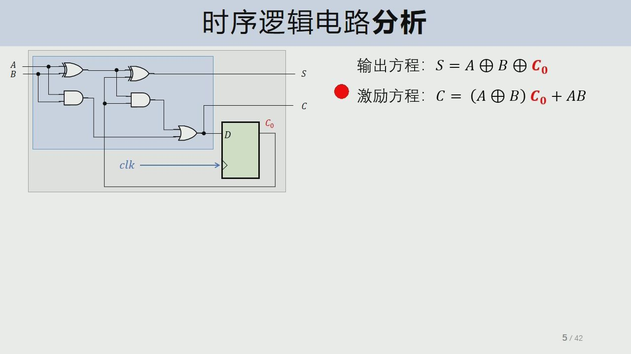
9/61 · 13:14
Notes:
时序逻辑电路分析
输出方程：S=A B C
AB
激励方程：C=（AB)C+AB
clk

Slide 11
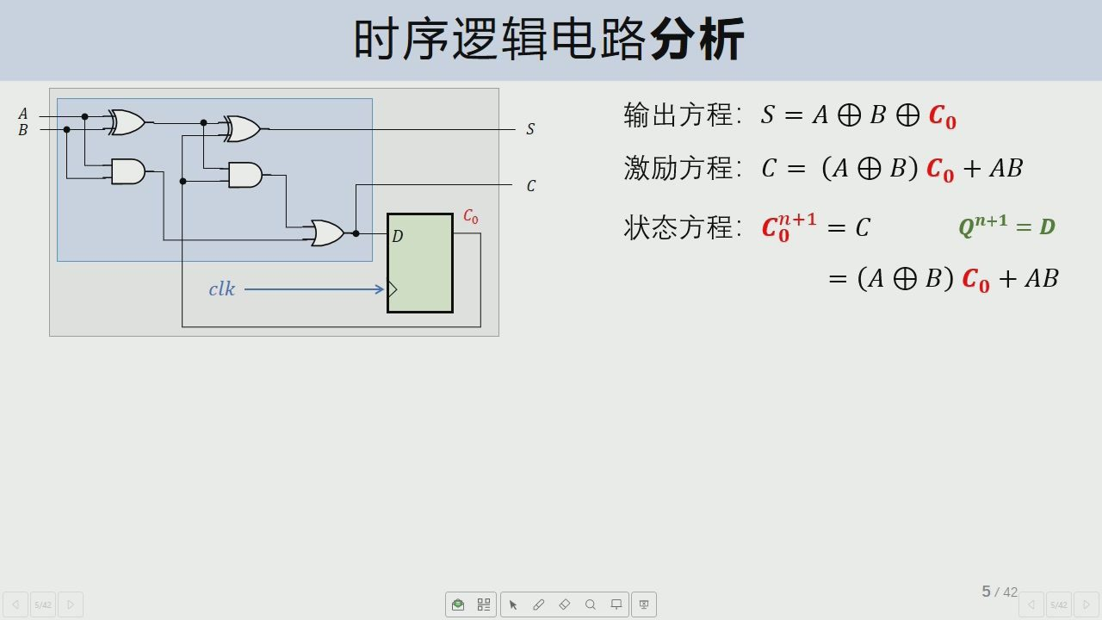
10/61 · 14:14
Notes:
时序逻辑电路分析
输出方程：S=AB Co
激励方程：C=(A B)C。+ AB
状态方程：c+1= C
Qn+1 =D
= (A B) Co + AB
clk

Slide 12
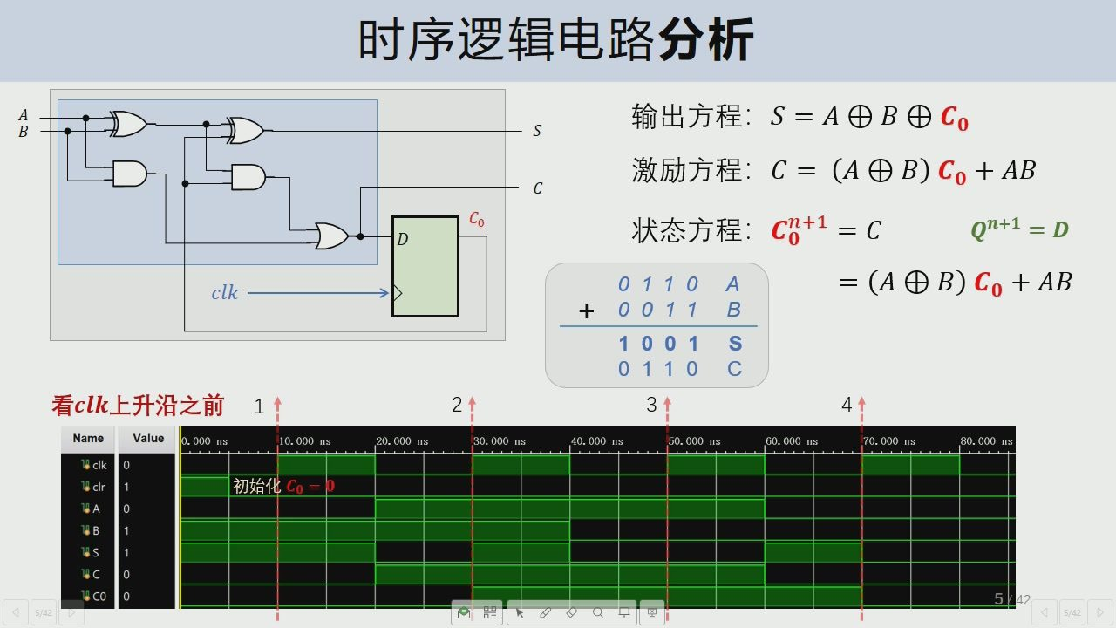
11/61 · 15:09
Notes:
时序逻辑电路分析
输出方程：S=A B C
AB
激励方程：C=（A B)C+ AB
状态方程：C+1= C
Qn+1 =D
= (A B) Co + AB
clk
看clk上升沿之前
Name
Value
0.000ns
10.000ns
20.000ns
30.000ns
40.000ns
50.000ns
60.000ns
70.000ns
80.000ns
clk
JP
初始化C
CO

Slide 13
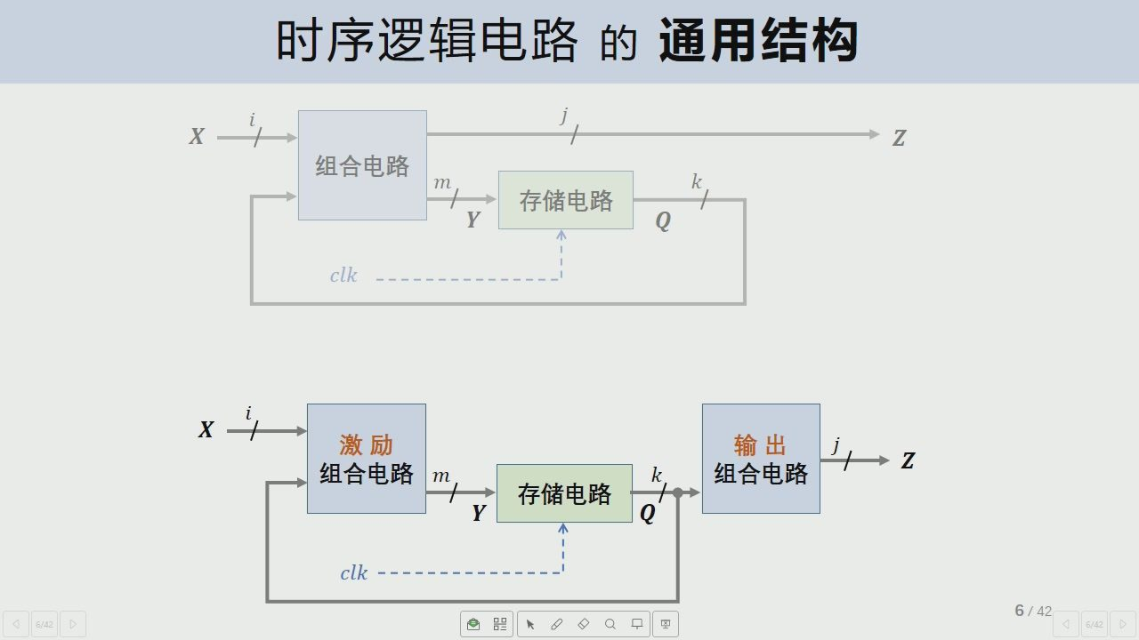
12/61 · 18:04
Notes:
时序逻辑电路的通用结构
组合电路
存储电路
clk
激励
组合电路
组合电路
存储电路

Slide 14
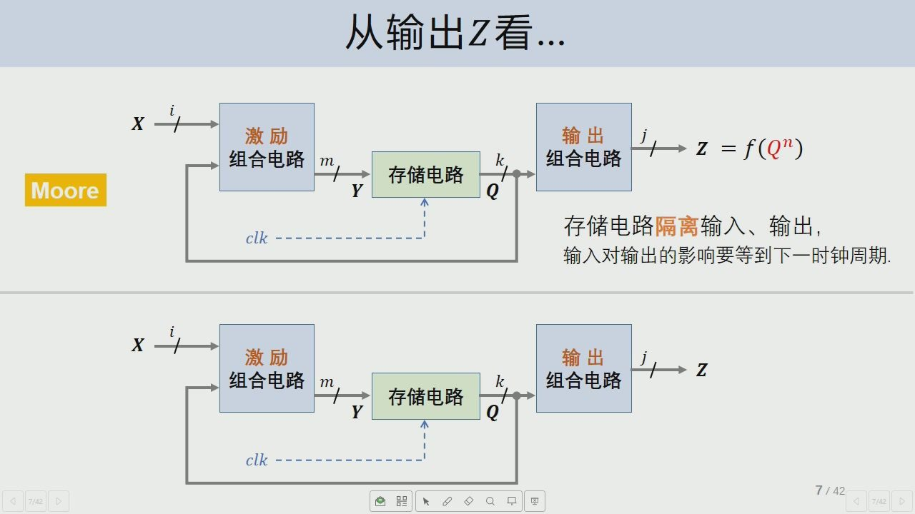
13/61 · 19:04
Notes:
从输出z看...
激励
→z =f(Qn)
组合电路
组合电路
存储电路
Moore
存储电路隔离输入、输出，
输入对输出的影响要等到下一时钟周期
激励
组合电路
组合电路
存储电路
clk

Slide 15
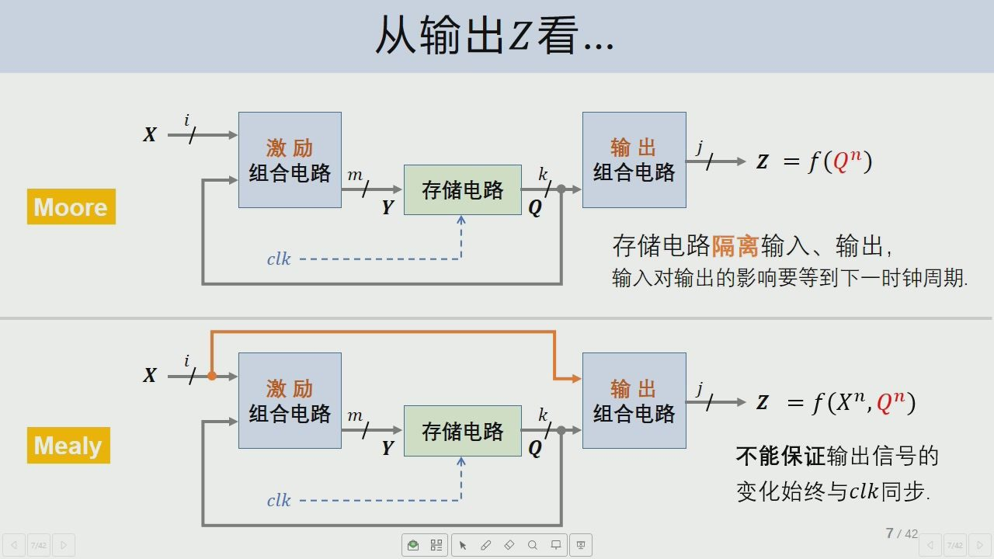
14/61 · 21:16
Notes:
从输出z看...
激励
→z = f(Qn)
组合电路
组合电路
存储电路
Moore
存储电路隔离输入、输出,
clk
输入对输出的影响要等到下一时钟周期
激励
→ z = f(xn,Qn)
组合电路
组合电路
存储电路
Mealy
不能保证输出信号的
变化始终与clk同步
clk

Slide 16
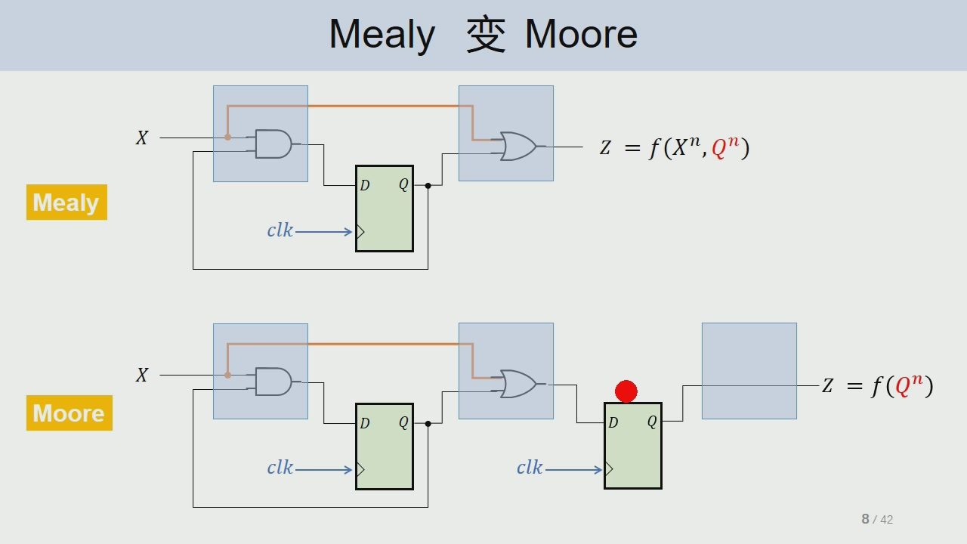
15/61 · 23:47
Notes:
Mealy
变 Moore
z = f(x",Q")
Mealy
clk
Z = f(Qn)
Moore
clk
clk

Slide 17
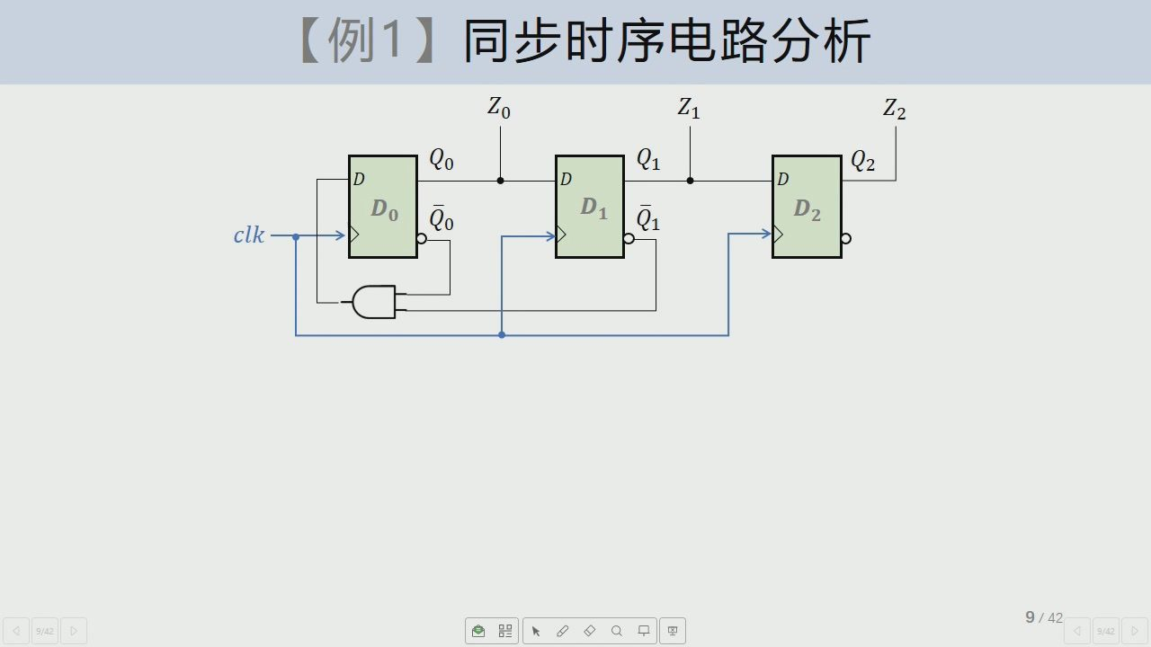
16/61 · 24:55
Notes:
【例1】同步时序电路分析
Zo
Z1
Z2
Q1
Q2
clk

Slide 18
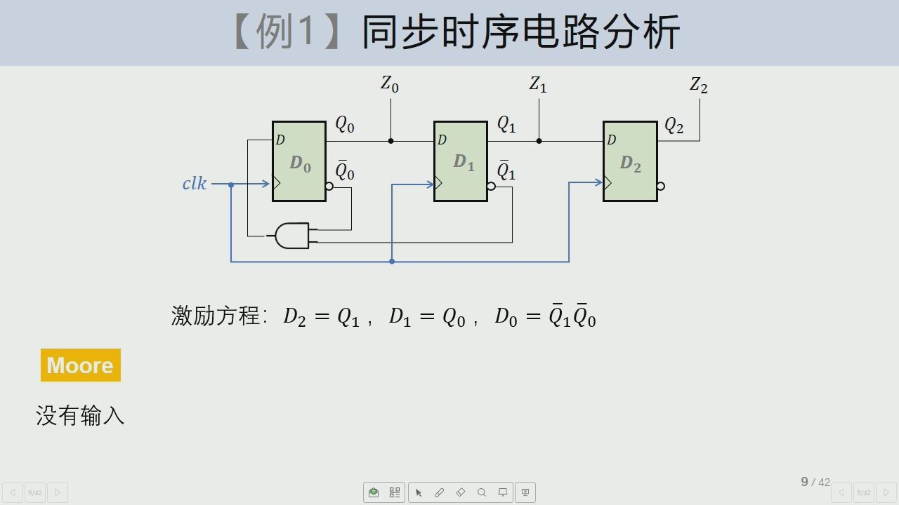
17/61 · 26:53
Notes:
【例1】同步时序电路分析
Zo
Z1
Z2
Q1
Q2
clk
激励方程：D2 = Q1，D1 = Qo，Do= Q1Qo
Moore
没有输入

Slide 19
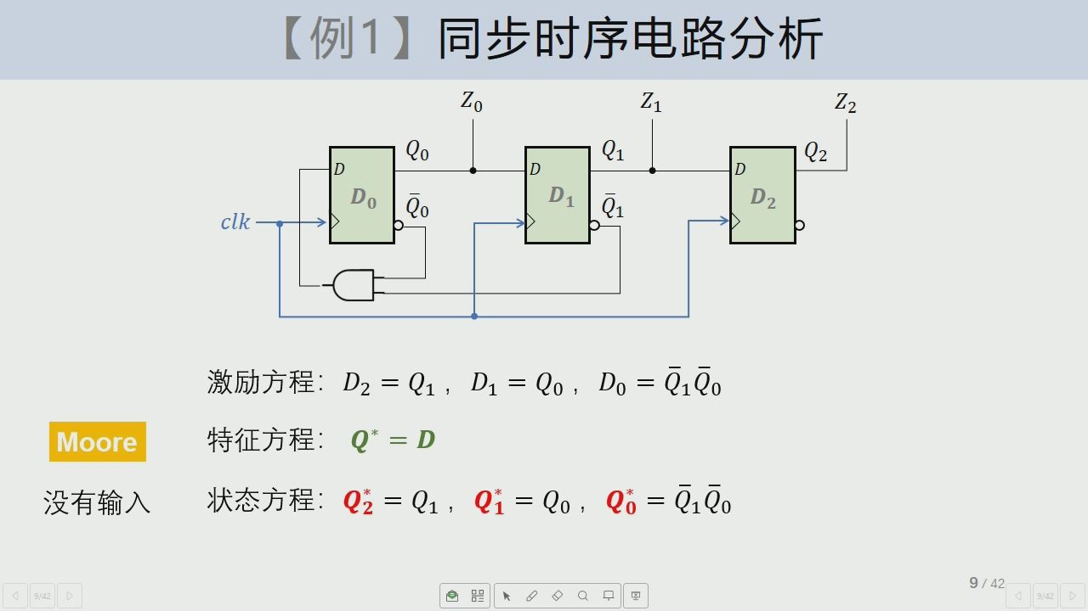
18/61 · 29:17
Notes:
【例1】同步时序电路分析
Zo
Z1
Z2
Q1
Q2
clk
激励方程：D2= Q1，D1 = Qo，Do= Q1Qo
Moore
特征方程：Q*=D
没有输入
状态方程：Q=Q1，Q1=Qo，Q=Q1Q

Slide 20
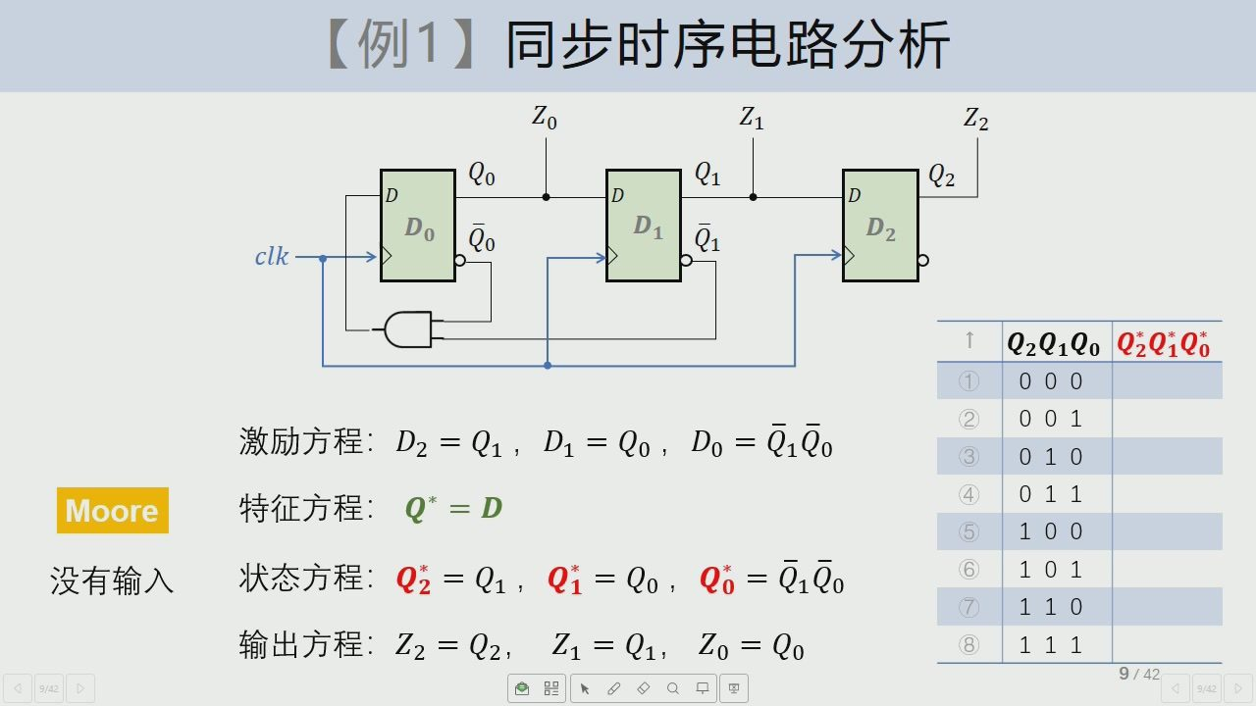
19/61 · 31:00
Notes:
【例1】同步时序电路分析
Zo
Z1
Z2
Qo
Q1
Q2
Do
D1
Qo
clk
Q2Q1Q0
Q2Q1Qo
000
001
激励方程：D2 = Q1，D1 = Qo，Do = Q1Qo
Moore
特征方程：Q*=D
没有输入
状态方程：Q=Q1，Q=Qo，Q=Q1Q
输出方程:Z2 = Q2， Z1 = Q1， Zo = Qo
111

Slide 21
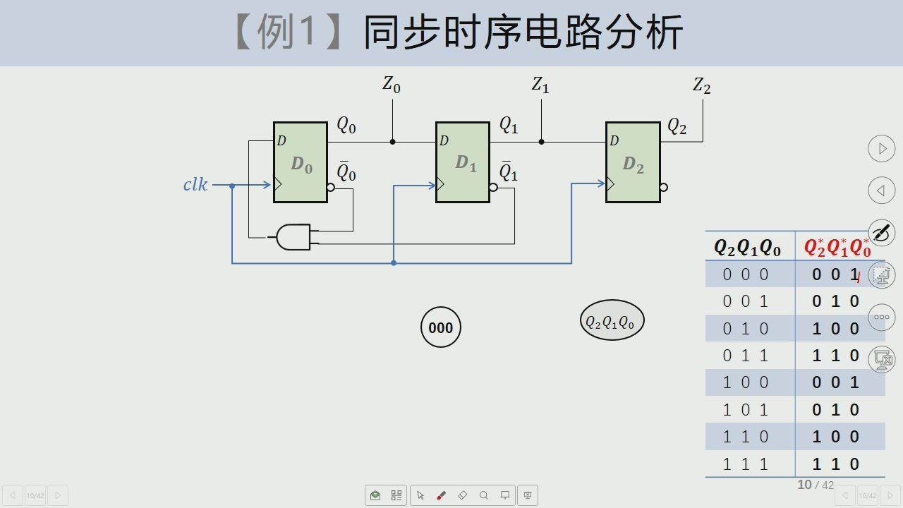
20/61 · 34:37
Notes:
【例1】同步时序电路分析
Zo
Z1
Z2
Qo
Q1
Q2
Do
D1
Q1
clk
Q2Q1Q0
Q2Q1Qo
000
001
Q2Q1Qo
000

Slide 22
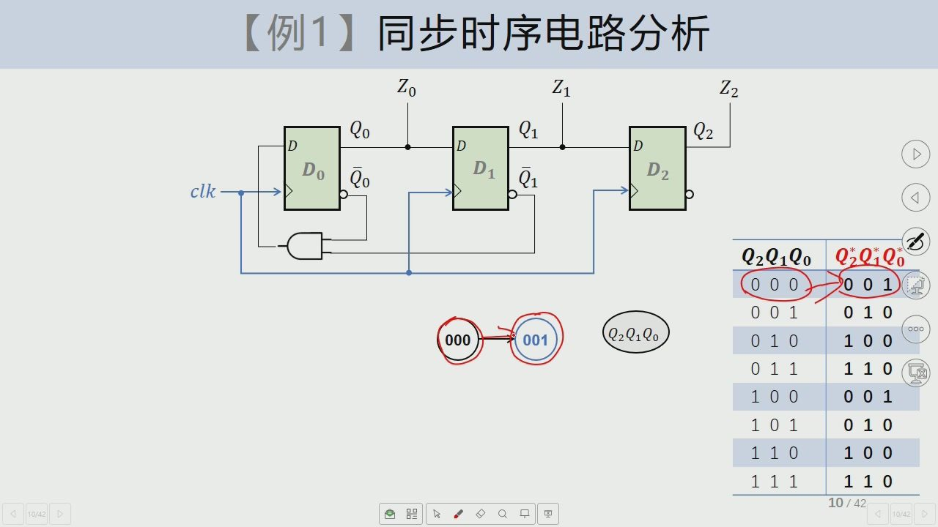
21/61 · 35:22
Notes:
【例1】同步时序电路分析
Zo
Z1
Z2
Q1
Q2
Do
clk
Q2Q1Q0
Q2Q1Q0
001
Q2Q1Qo
000
001

Slide 23
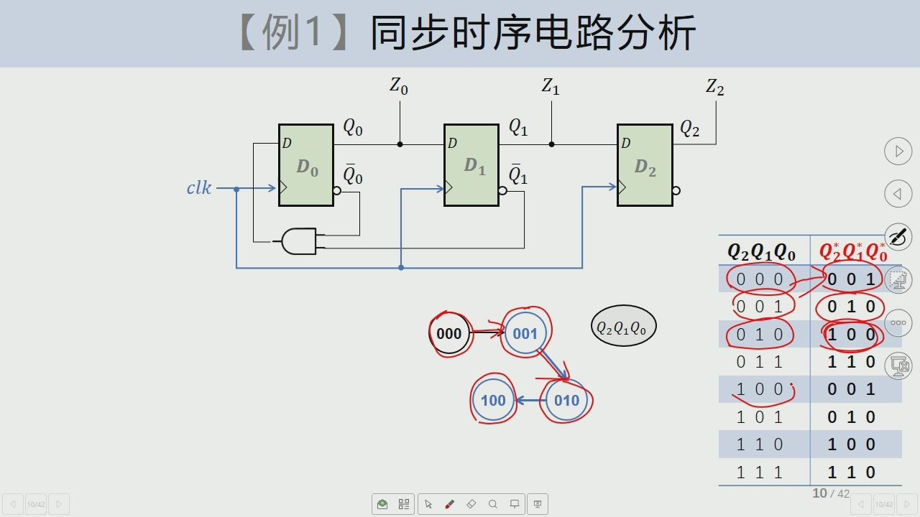
22/61 · 36:04
Notes:
【例1】同步时序电路分析
Zo
Z1
Z2
Q1
Q2
clk
Q2Q1Q0
Q2Q*Q0
Q2Q1Qo
000
001
100
010

Slide 24
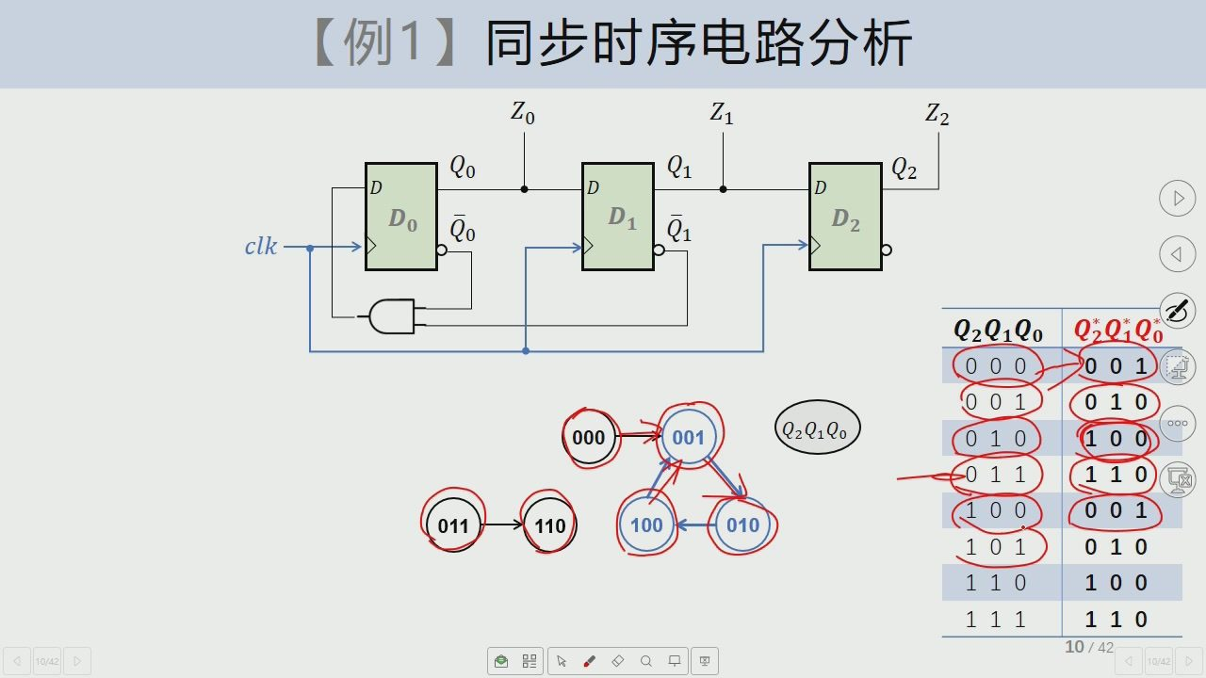
23/61 · 36:35
Notes:
【例1】同步时序电路分析
Zo
Z1
Z2
Q1
Q2
clk
Q2Q1Q0
Q2Q*Q0
Q2Q1Qo
000
001
011
110
100
010

Slide 25
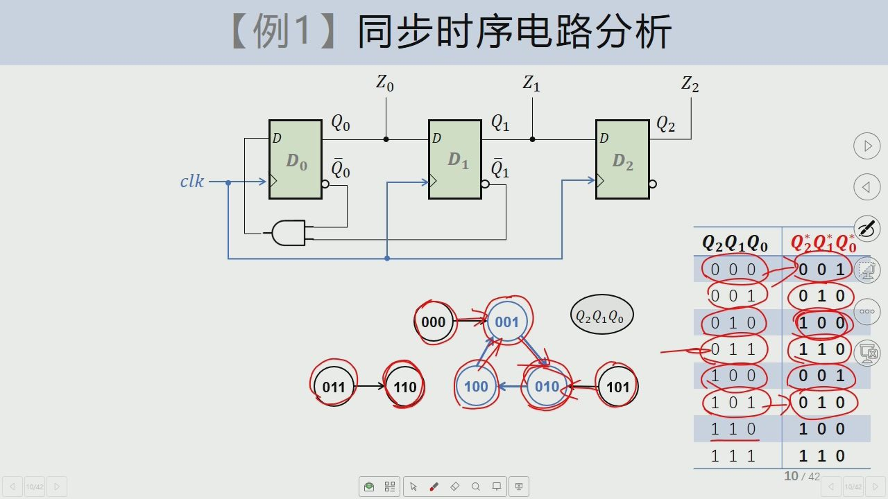
24/61 · 36:55
Notes:
【例1】同步时序电路分析
Zo
Z1
Z2
Q1
Q2
clk
Q2Q1Q0
Q2Q*Q0
Q2Q1Qo
000
001
011
110
100
010
101

Slide 26
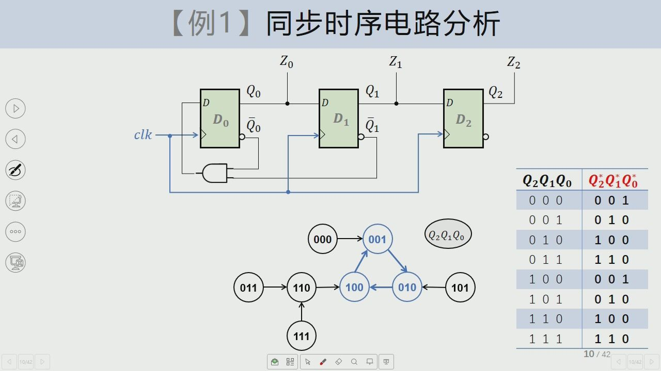
25/61 · 37:17
Notes:
【例1】同步时序电路分析
Zo
Z1
Z2
Qo
Q1
Q2
Do
Q1
clk
Q2Q1Q0
Q2QiQo
000
001
Q2Q1Qo
000
001
011
110
100
010
101
111

Slide 27
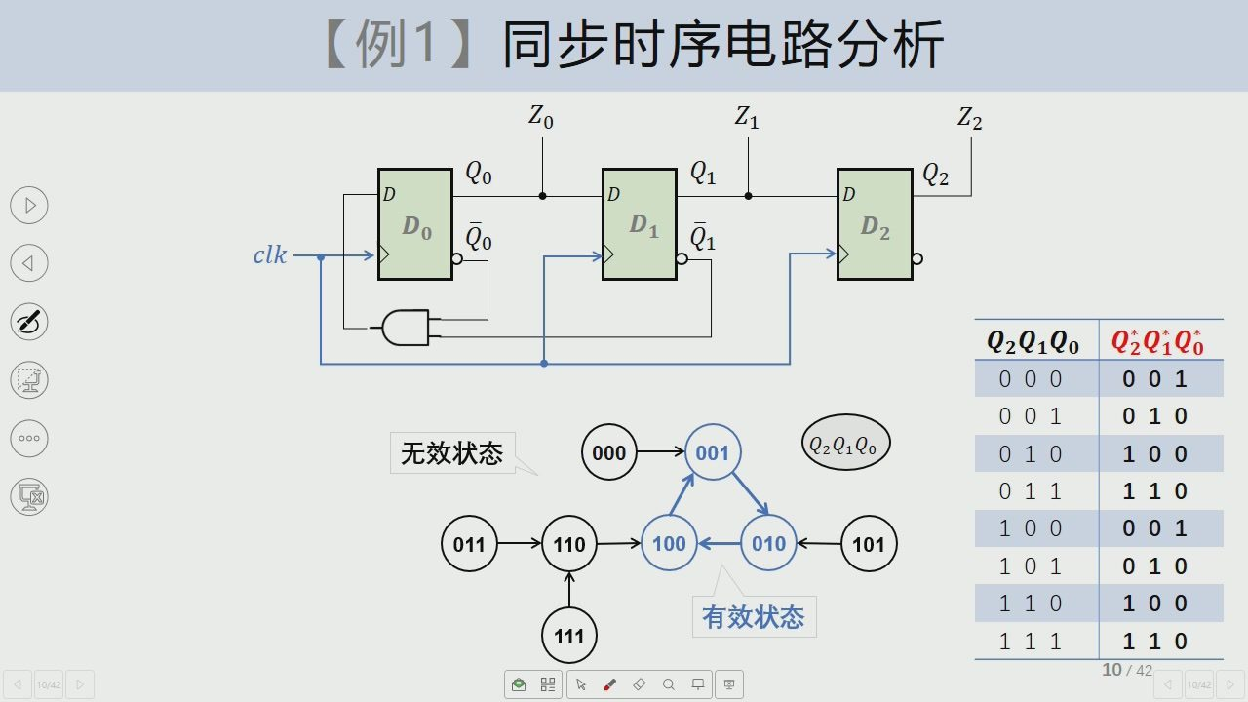
26/61 · 38:46
Notes:
【例1】同步时序电路分析
Zo
Z1
Z2
Qo
Q1
Q2
Do
D1
to
clk
Q2Q1Q0
Q2Q1Qo
000
001
无效状态
Q2Q1Qo
000
001
011
110
100
010
101
有效状态
111

Slide 28
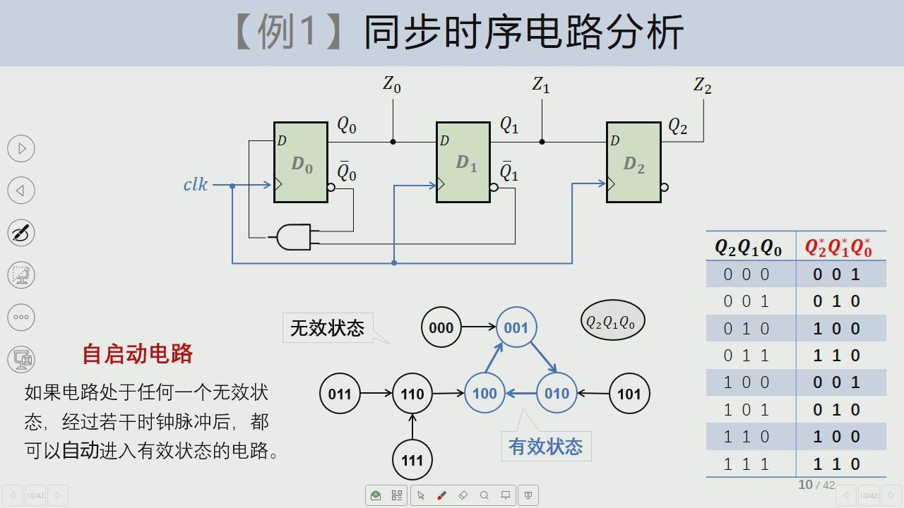
27/61 · 38:57
Notes:
【例1】同步时序电路分析
Zo
Z1
Z2
Qo
Q1
Q2
Do
D1
clk
Q2Q1Q0
Q2Q1Qo
000
001
无效状态
Q2Q1Qo
000
001
自启动电路
如果电路处于任何一个无效状
011
110
100
010
101
态，经过若干时钟脉冲后，都
可以自动进入有效状态的电路。
有效状态
111

Slide 29
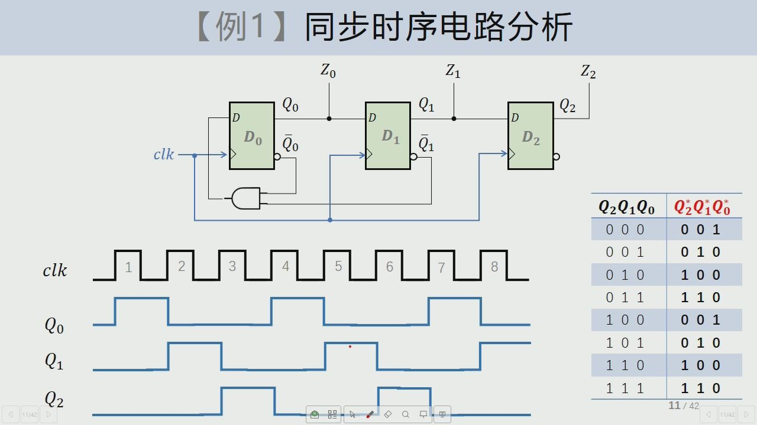
28/61 · 39:51
Notes:
【例1】同步时序电路分析
Zo
Z1
Z2
Qo
Q1
Q2
Do
Q1
clk
Q2Q1Q0
Q2Q1Q
000
001
clk
Qo
Q1
Q2

Slide 30
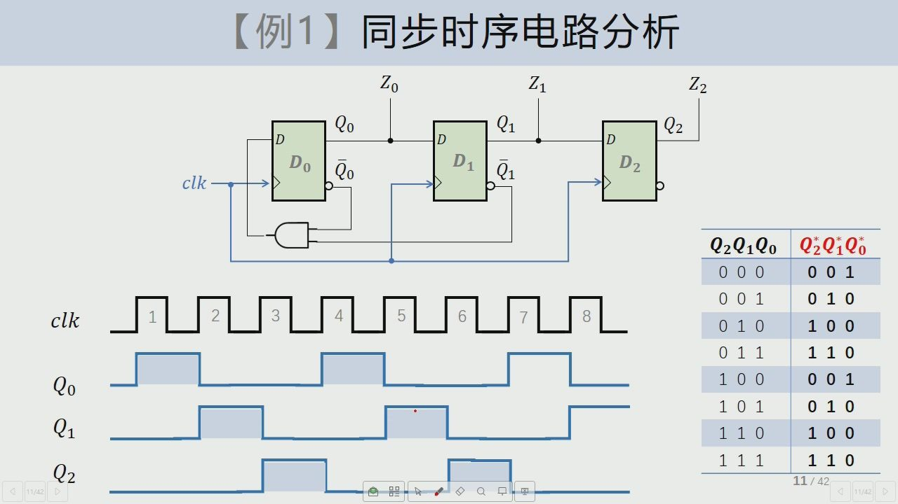
29/61 · 40:08
Notes:
【例1】同步时序电路分析
Zo
Z1
Z2
Qo
Q1
Q2
Q1
clk
Q2Q1Q0
Q2Q1Qo
000
001
clk
Qo
Q1
Q2

Slide 31
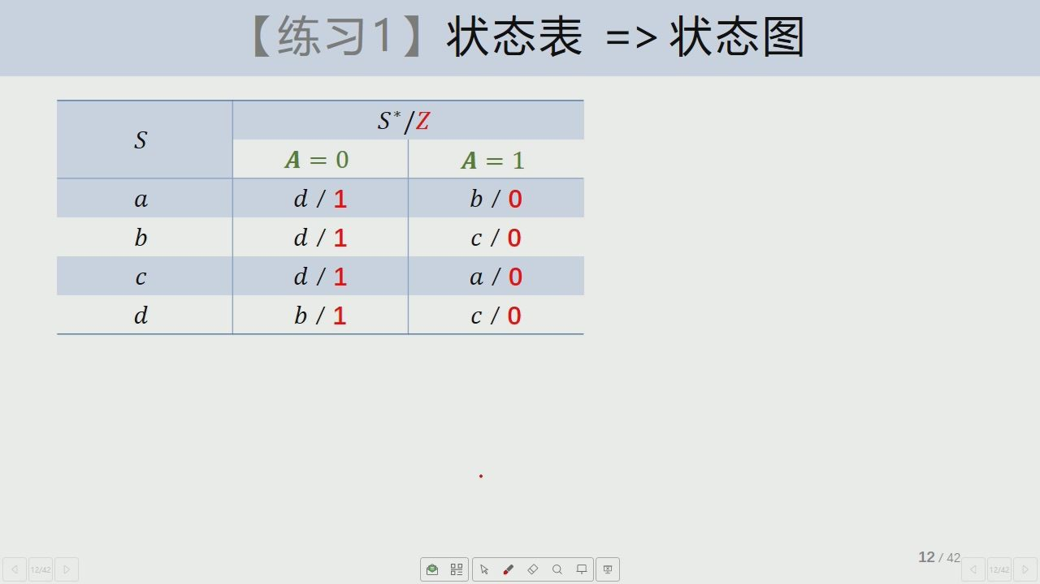
30/61 · 40:53
Notes:
【练习1】状态表=>状态图
S*/Z
A=0
A=1
d/1
b/0
d/1
c /0
d /1
a/0
b /1
c / 0

Slide 32
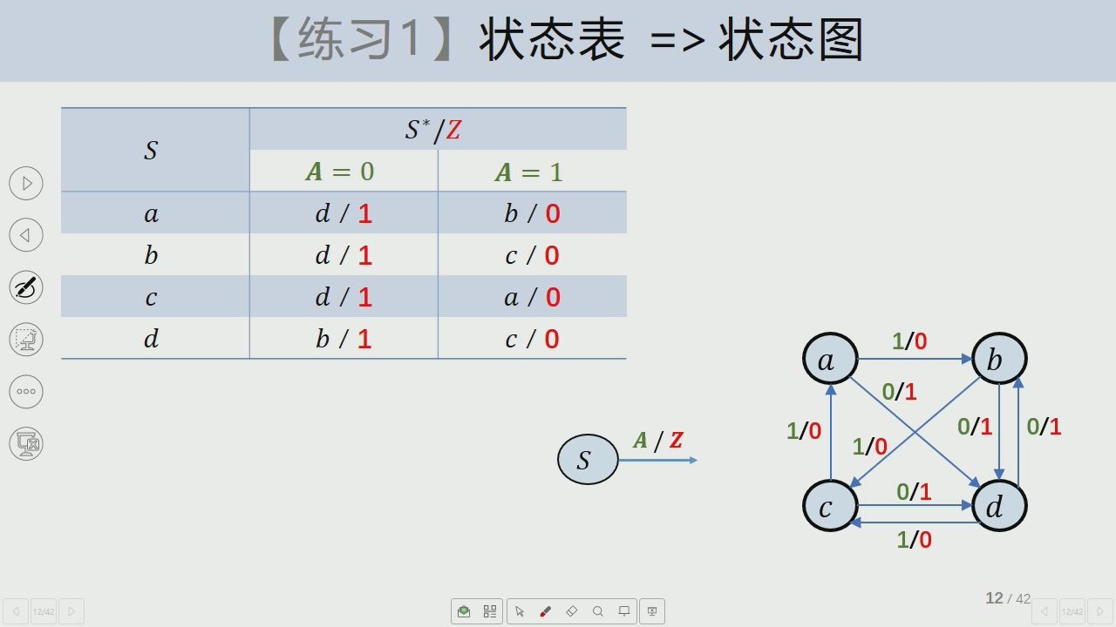
31/61 · 43:04
Notes:
【练习1】状态表=>状态图
S*/Z
A=0
A=1
d/1
b/0
d/1
c/0
d /1
a/0
b /1
c /0
A/Z

Slide 33
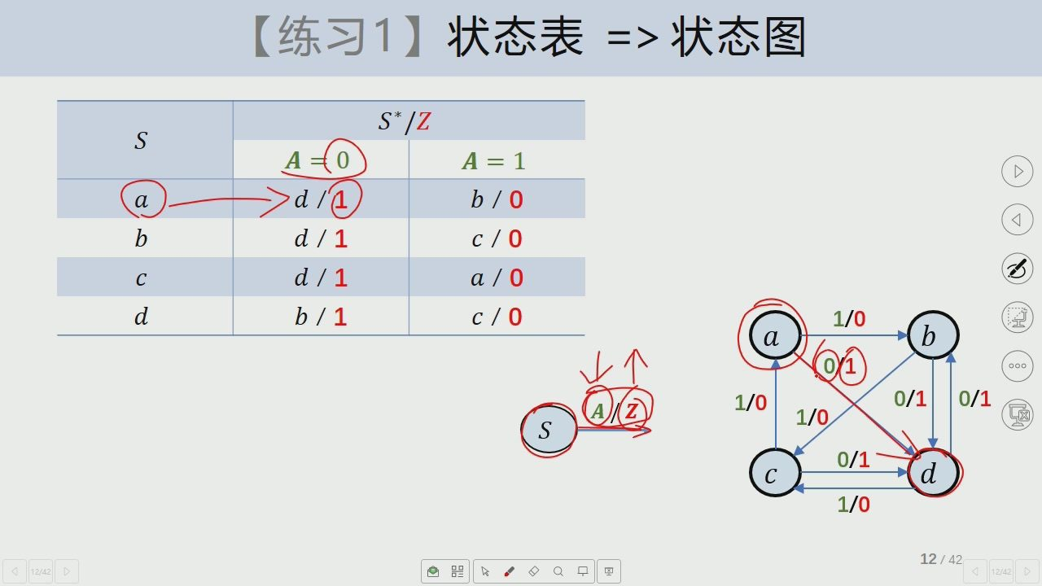
32/61 · 43:47
Notes:
【练习1】状态表=>状态图
S*/Z
A=1
d/1
C/
d /1
a/0
b /1
c/0
000

Slide 34
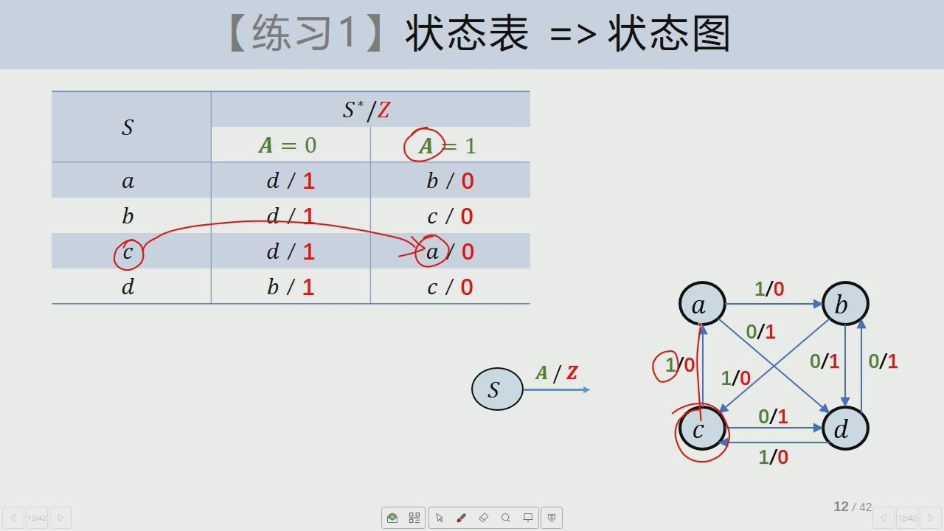
33/61 · 44:11
Notes:
【练习1】状态表=>状态图
S*/Z
A=0
d/1
b/0
C /0
d /1
b /1
c /0
1y0
A/Z

Slide 35
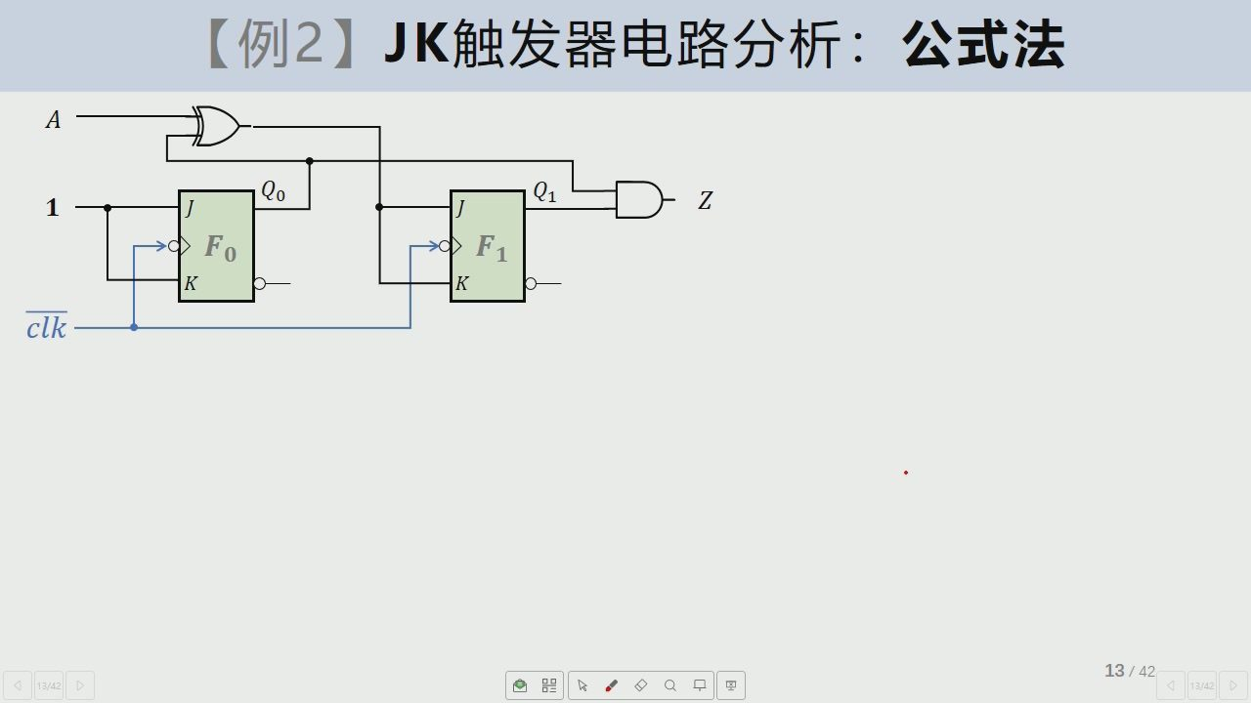
34/61 · 45:18
Notes:
【例2】JK触发器电路分析：公式法
Qo

Slide 36
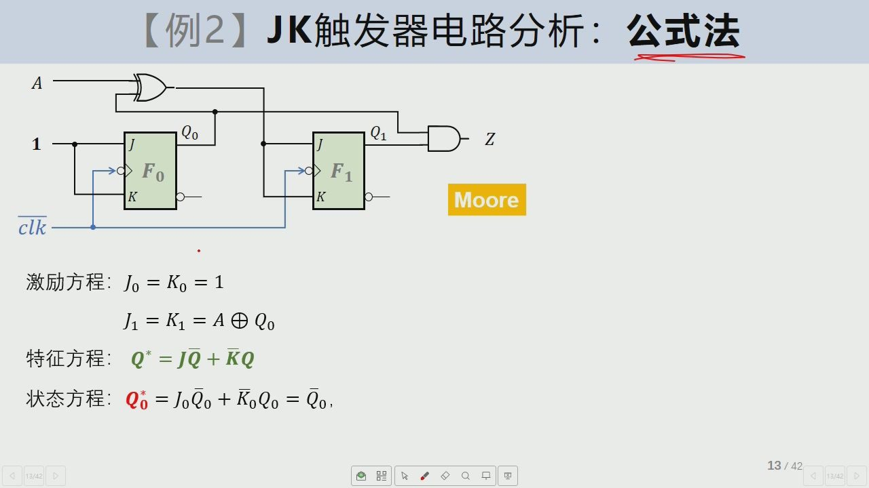
35/61 · 47:11
Notes:
【例2】JK触发器电路分析：公式法
Qo
Moore
激励方程：Jo=Ko= 1
= K = A Qo
特征方程：Q*=JQ+KQ
状态方程：Q=JoQ+KoQ=Qo，

Slide 37
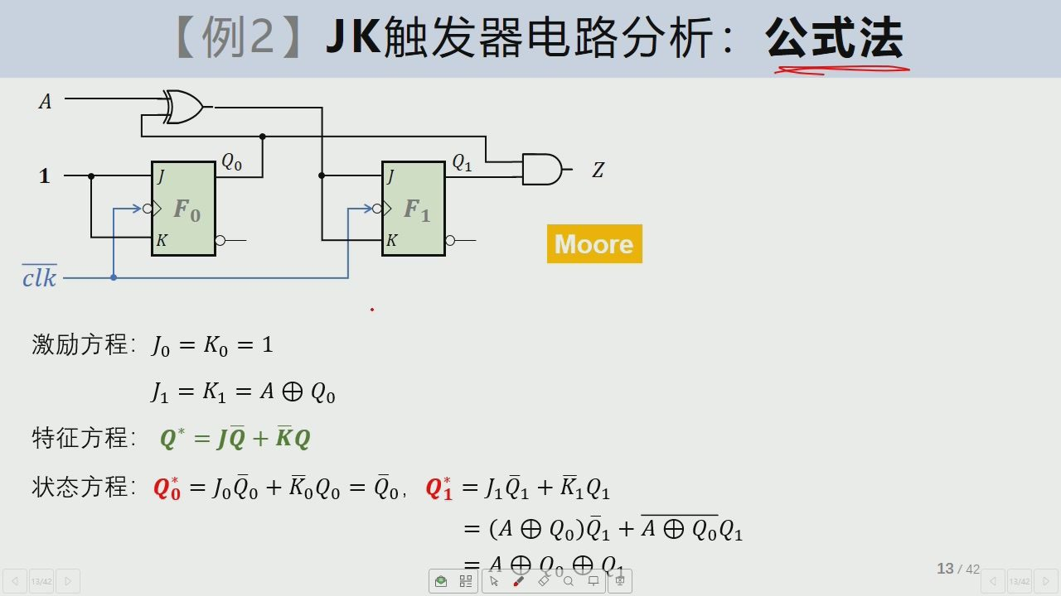
36/61 · 48:00
Notes:
【例2】JK触发器电路分析：公式法
Qo
Moore
激励方程：J=K=1
J = K = A Qo
特征方程：Q*=JQ+KQ
状态方程:Q=JoQo+KoQo=Qo，Q=JQ1+K1Q1
= (A Qo)Q1 + A QoQ1
AQQ

Slide 38
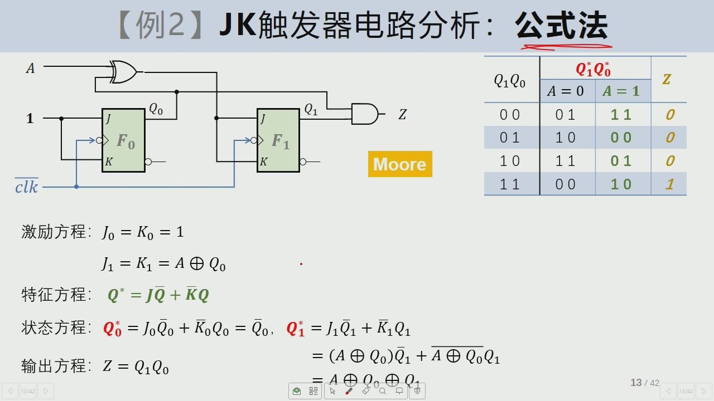
37/61 · 48:32
Notes:
【例2】JK触发器电路分析：公式法
QiQo
Q1Qo
A=0
A=1
Qo
Q1
Moore
clk
激励方程：Jo=Ko= 1
J = K1 = A Qo
特征方程：Q*=JQ+KQ
状态方程：Q=JoQo+ KoQo= Qo，Q =JQ1 +K1Q1
= (A Qo)Q1 + A QoQ1
输出方程：Z=Q1Qo
=AQ0

Slide 39
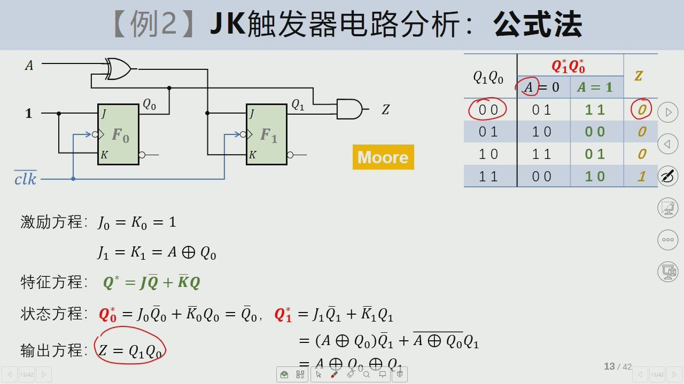
38/61 · 49:38
Notes:
【例2】JK触发器电路分析：公式法
QiQo
Q1Qo
A=1
Qo
Q1
Moore
clk
激励方程：Jo=K。= 1
000
J = K1 = A Qo
特征方程：Q*=JQ+KQ
状态方程：Q=JoQo+ KoQo=Qo，Q =JQ1 +KQ1
= (A Qo)Q1 + A Φ QoQ1
输出方程：
Z= Q1Q
AQQ

Slide 40
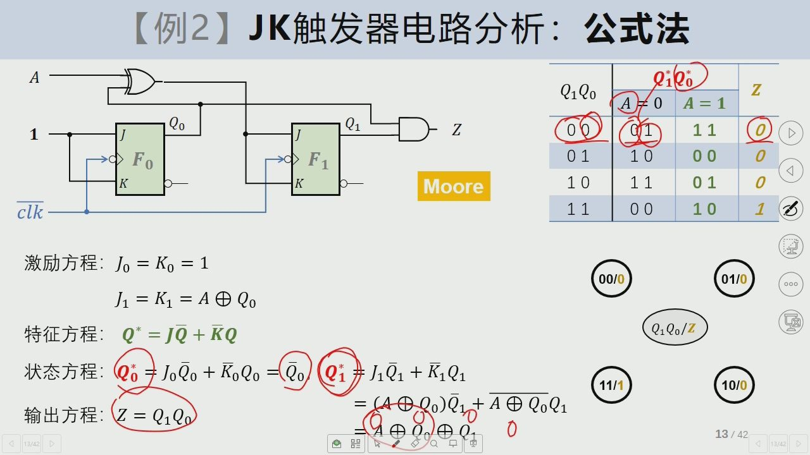
39/61 · 50:25
Notes:
【例2】JK触发器电路分析：公式法
Qilo
Q1Qo
A=1
Qo
Moore
clk
激励方程：J=K=1
000
J =K1 = A Qo
特征方程：
Q*=JQ+KQ
Q1Qo/Z
状态方程：
JoQo + KQo =
Qo
Q1
#Q1+KQ1
4①QQ1
+ A QoQ1
输出方程：
Z =Q1Q0

Slide 41
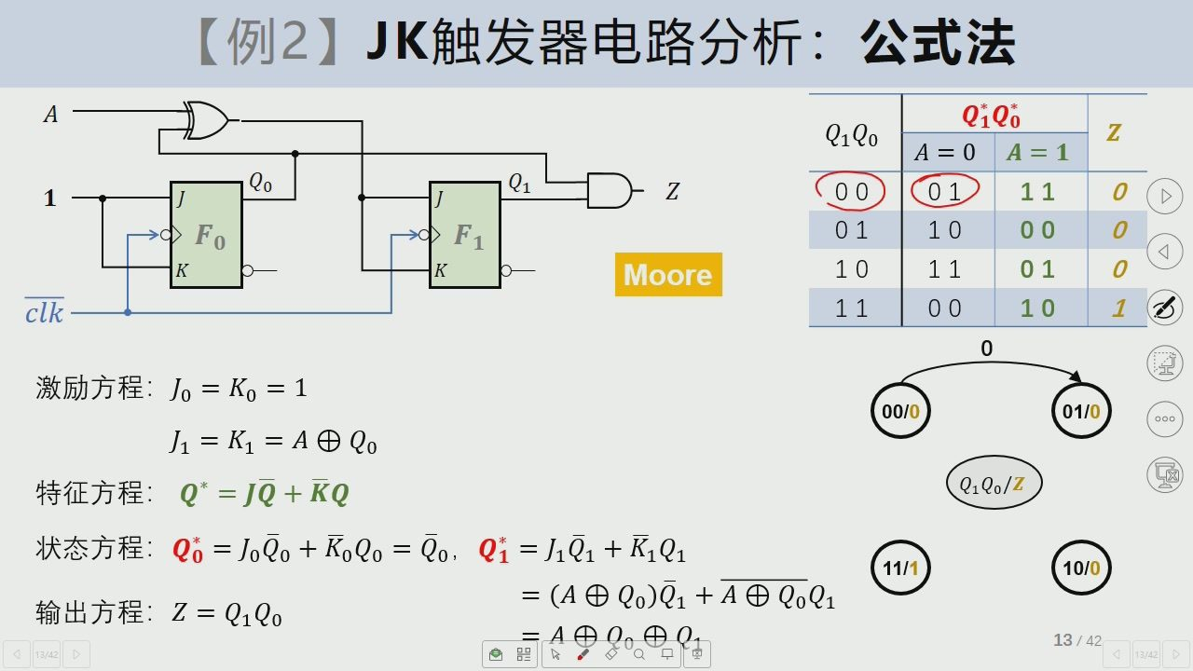
40/61 · 51:15
Notes:
【例2】JK触发器电路分析：公式法
QiQo
Q1Qo
A=0
A=1
Qo
Q1
Moore
clk
激励方程：Jo=Ko= 1
000
J = K1 = A Qo
特征方程：Q*=JQ+KQ
Q1Qo/Z
状态方程：Q=JoQo+ KoQo= Qo，Q =JQ1 +K1Q1
= (A Qo)Q1 + A ① QoQ1
输出方程：Z=Q1Qo
=AQ0

Slide 42
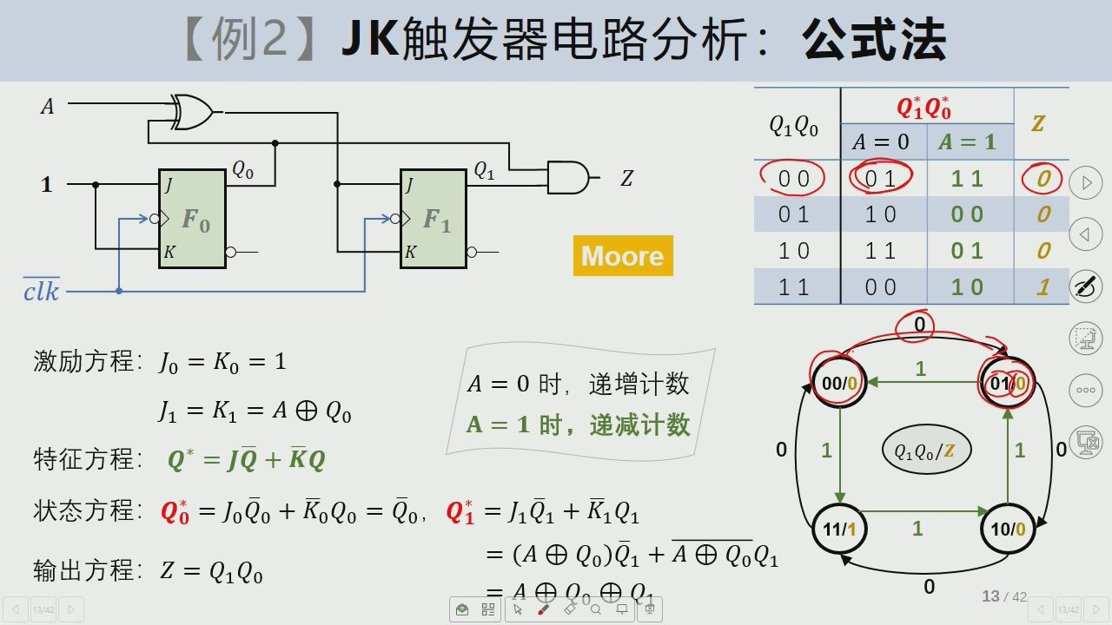
41/61 · 51:35
Notes:
【例2】JK触发器电路分析：公式法
QiQo
Q1Qo
A=0
A=1
Qo
Moore
clk
激励方程：Jo=K。=1
A=0时，递增计数
0110
000
J = K1 = A Qo
A=1时，递减计数
Q1Qo/z
特征方程：Q*=JQ+KQ
状态方程：Q=JoQo+ KoQo= Qo，Q=JQ1 +K1Q1
= (A Qo)Q1 + A ① QoQ1
输出方程：Z=Q1Qo
=A00

Slide 43
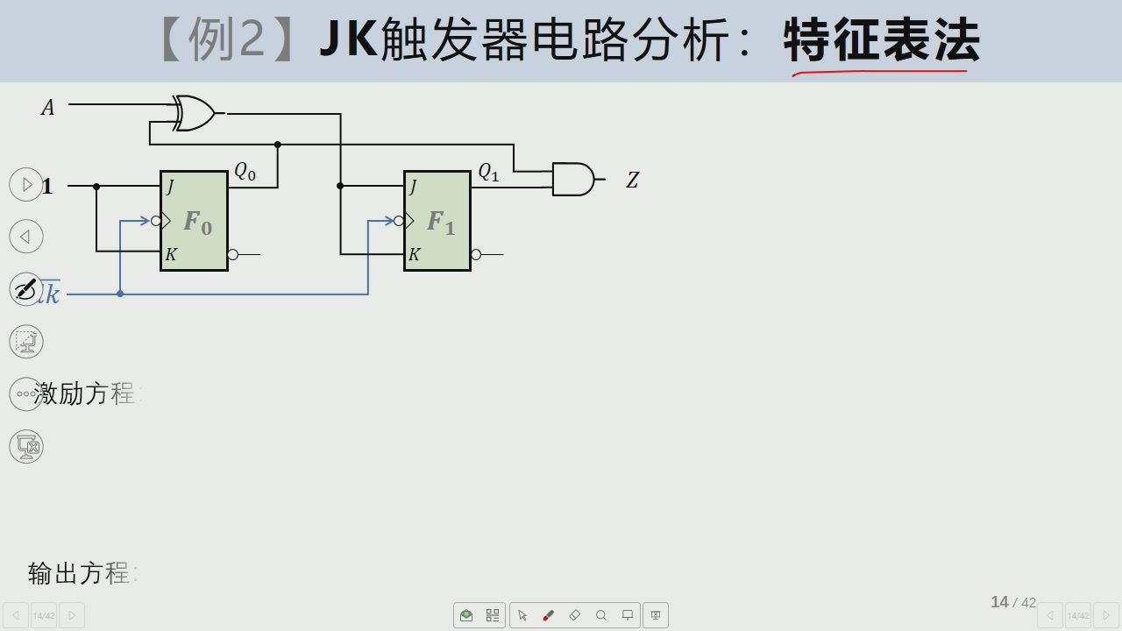
42/61 · 59:02
Notes:
【例2】JK触发器电路分析：特征表法
Qo
激励方程
输出方程

Slide 44
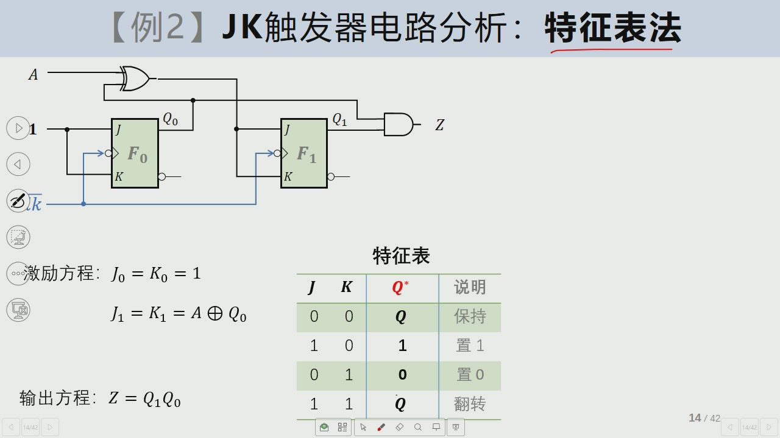
43/61 · 59:09
Notes:
【例2】JK触发器电路分析：特征表法
Qo
特征表
激励方程：Jo=K=1
Q*
说明
J1 =K1 = A Qo
保持
置1
置0
输出方程：Z=Q1Qo
翻转

Slide 45
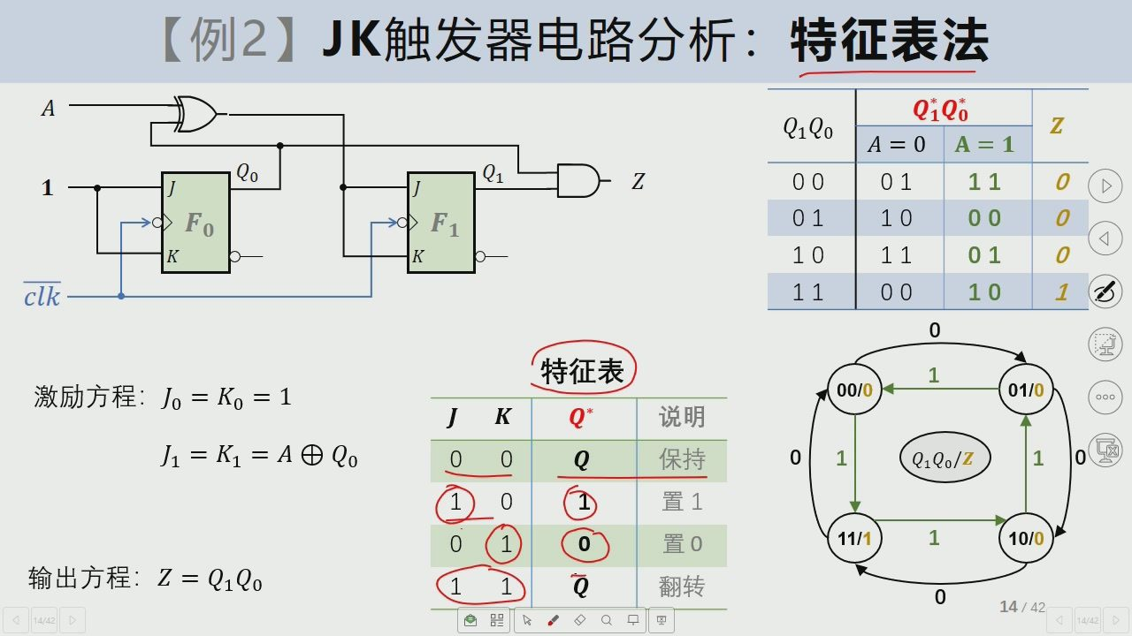
44/61 · 59:39
Notes:
【例2】JK触发器电路分析：特征表法
QiQo
Q1Qo
A=0
A=1
Qo
Q1
clk
特征表
激励方程：Jo =Ko= 1
000
Q*
说明
J = K = A Qo
保持
Q1Qo/Z
置1
置0
输出方程：Z=Q1Qo
翻转

Slide 46
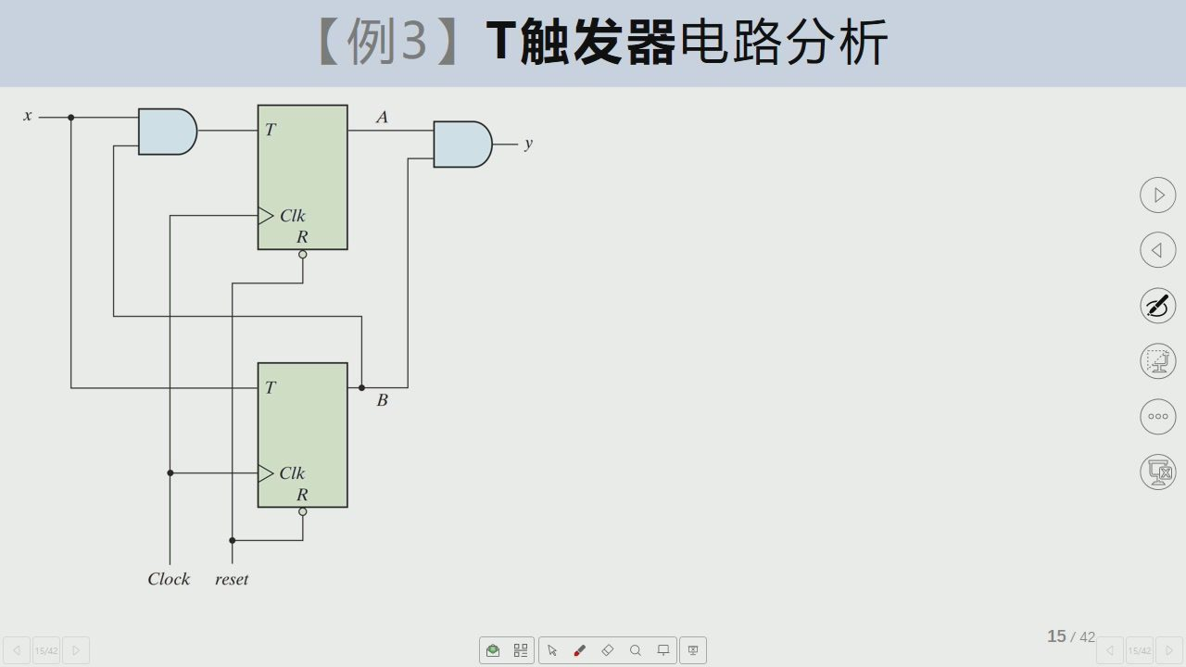
45/61 · 62:00
Notes:
【例3】T触发器电路分析
Clk
Clk
Clock
reset

Slide 47
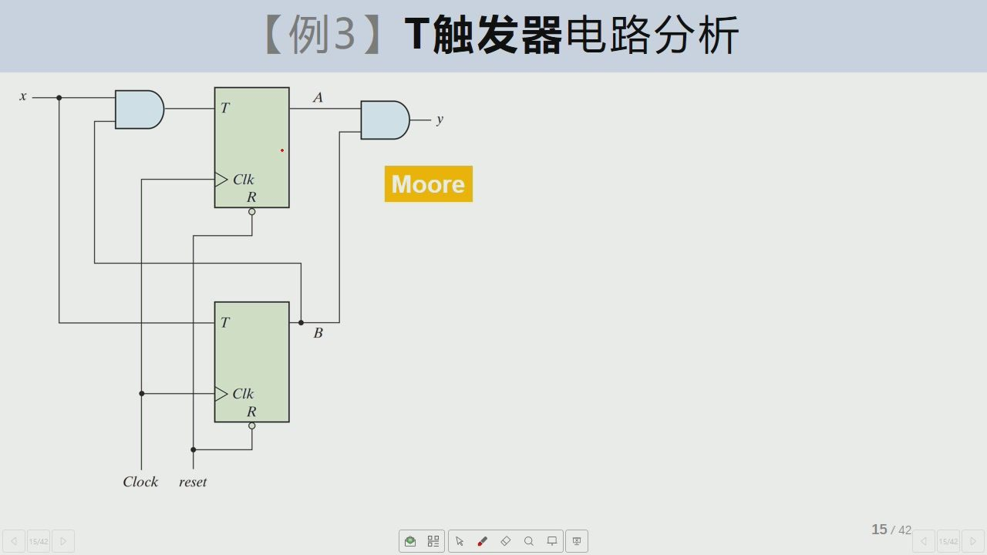
46/61 · 63:01
Notes:
【例3】T触发器电路分析
Clk
Moore
Clk
Clock
reset

Slide 48
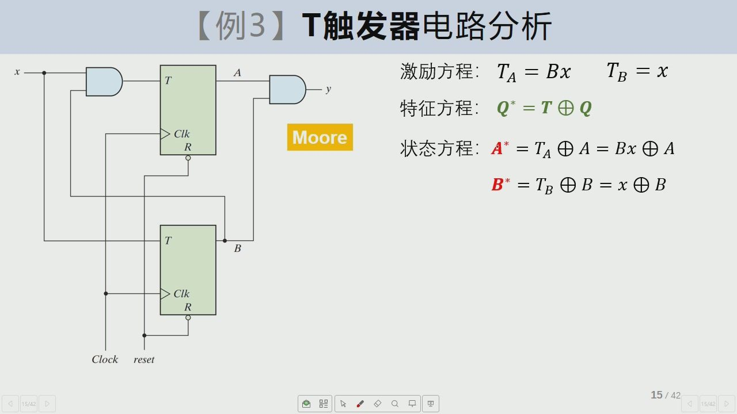
47/61 · 64:07
Notes:
【例3】T触发器电路分析
激励方程：TA=Bx
TB = x
特征方程：Q*=TQ
Clk
Moore
状态方程：A*=TAA=BxA
B*=TBB=xB
Clk
Clock
reset

Slide 49
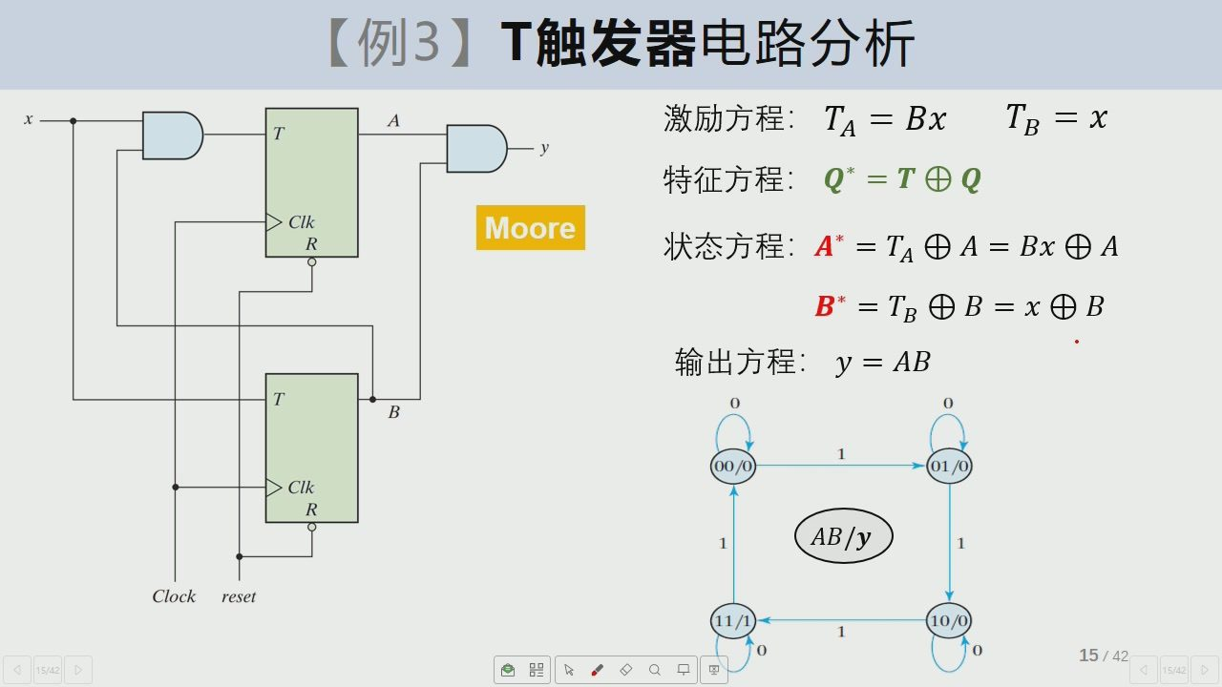
48/61 · 65:26
Notes:
【例3】T触发器电路分析
激励方程：TA= Bx
TB = x
特征方程：Q*=TQ
Clk
Moore
状态方程：A*=TAA=BxA
B*=TBB=xB
输出方程：y= AB
Clk
AB/y
Clock
reset

Slide 50
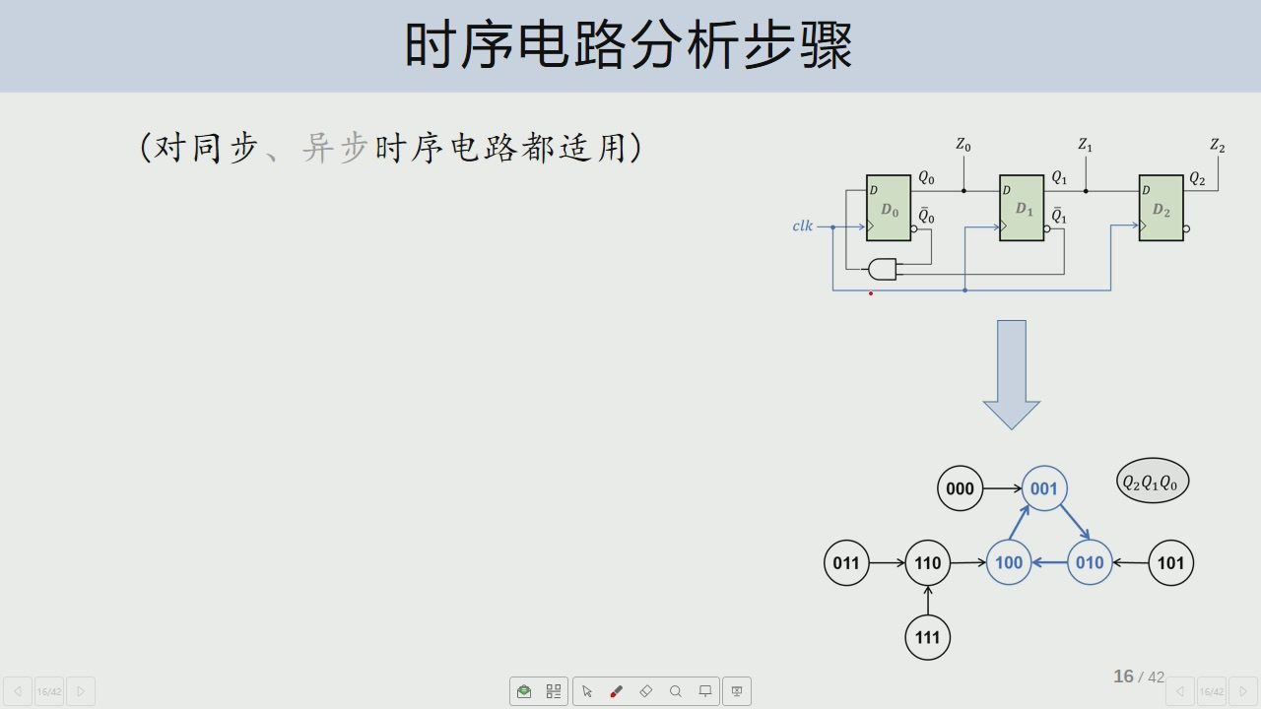
49/61 · 67:36
Notes:
时序电路分析步骤
(对同步、异步时序电路都适用)
Qo
Do
Qo
D1
clk
000
001
Q2Q1Q0
110
100
010
101
111

Slide 51
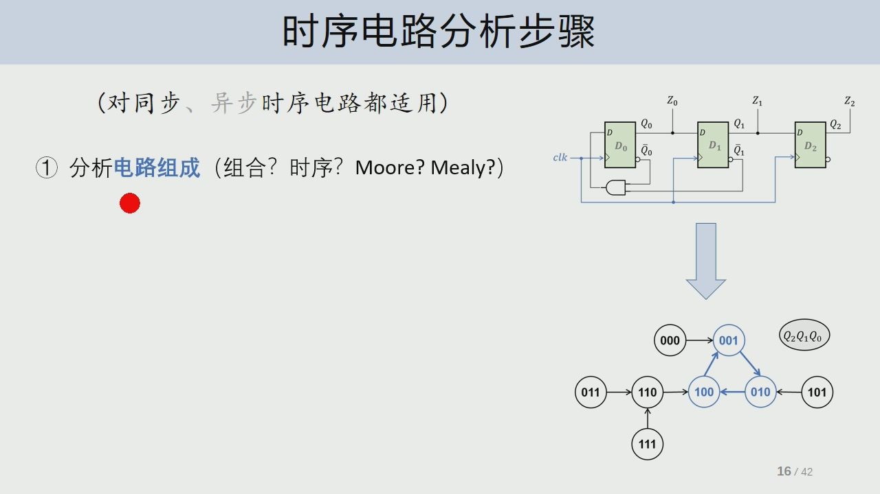
50/61 · 68:15
Notes:
时序电路分析步骤
(对同步、异步时序电路都适用)
Qo
Do
Qo
D1
①分析电路组成（组合？时序？Moore？Mealy?)
clk
Q2Q1Q0
000
001
110
100
010
101
111

Slide 52
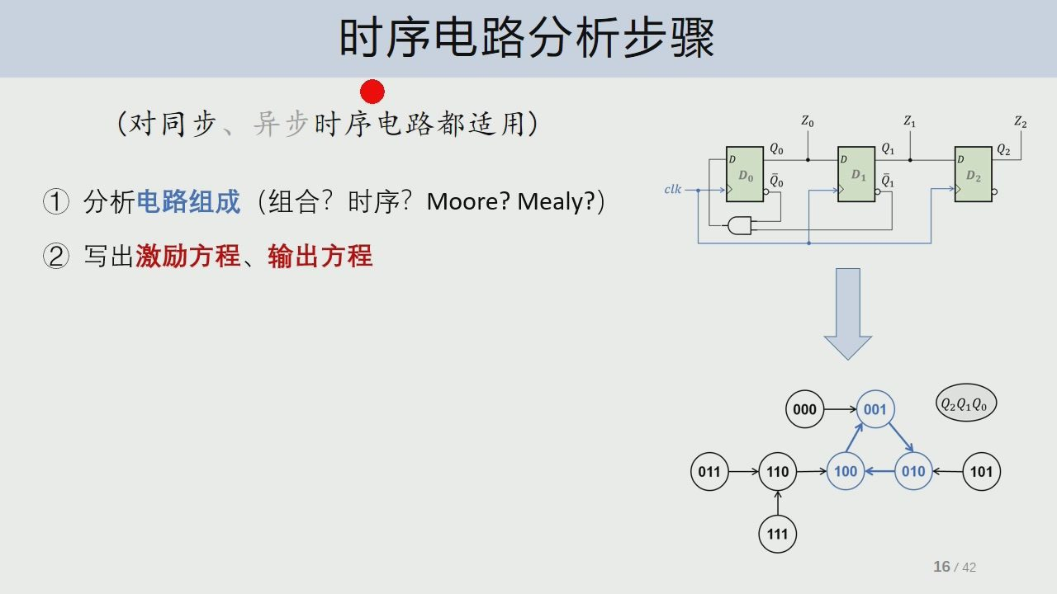
51/61 · 68:25
Notes:
时序电路分析步骤
(对同步、异步时序电路都适用)
Qo
Do
Qo
D1
分析电路组成（组合？时序？Moore？Mealy?)
clk
写出激励方程、输出方程
000
001
Q2Q1Q0
110
100
010
101
111

Slide 53

52/61 · 68:31
Notes:
时序电路分析步骤
(对同步、异步时序电路都适用)
Qo
Do
Qo
D1
分析电路组成（组合？时序？Moore?Mealy?)
clk
写出激励方程、输出方程
写出状态方程/特征表
000
001
Q2Q1Q0
110
100
010
101
111

Slide 54

53/61 · 69:23
Notes:
时序电路分析步骤
(对同步、异步时序电路都适用)
Do
Qo
分析电路组成（组合？时序？Moore?Mealy?)
clk
写出激励方程、输出方程
写出状态方程/特征表
画出状态表、状态图、 (波形图)
000
001
Q2Q1Q0
）分析输出序列、输入序列的关系，
说明时序电路的逻辑功能。
110
100
010
101
111

Slide 55

54/61 · 69:54
Notes:
【例4】异步时序电路分析
Qo
Do
D1
clk

Slide 56

55/61 · 71:13
Notes:
【例4】异步时序电路分析
Qo
Do
D1
clk
时钟方程：Co=clk↑，C1=Qo↑
即Q由0变1

Slide 57

56/61 · 72:16
Notes:
【例4】异步时序电路分析
Do
clk
时钟方程：Co=clk↑，C1=Qo↑
即Q由0变1
激励方程：Do= Qo，D1 =Q1

Slide 58

57/61 · 74:10
Notes:
【例4】异步时序电路分析
Qo
Do
D1
clk
时钟方程：Co=clk↑，C1=Qo↑
即Qo由0变1
激励方程：Do= Qo，D1=Q1
特征方程：Q*=D
状态方程：Q=DoC=Q(当↑时)
Q1 = D1C1 = Q1 (当 ↑ 时)

Slide 59

58/61 · 75:09
Notes:
【例4】异步时序电路分析
Qo
Q1
Do
C1
D1
Qo
Q1
clk
时钟方程：Co=clk↑，C1=Qo↑
即Q由0变1
激励方程：Do= Qo，D1 = Q1
特征方程：Q*=D
Q1
Qo
状态方程：Q=DoC=Q。(当↑时)
Q = D1C1 =Q1 (当↑ 时)
输出方程：Z=Q1Qo

Slide 60

59/61 · 76:03
Notes:
【例4】异步时序电路分析
Qo
Q1
Do
C1
D1
Qo
Q1
clk
时钟方程：Co=clk↑，C1=Qo↑
即Q由0变1
激励方程：Do=Qo，D1 = Q1
特征方程：Q*=D
Q1
Qo
状态方程：Q=DoC=Q(当↑时)
Q = D1C1 = Q1 (当 ↑ 时)
输出方程：Z=Q1Qo

Slide 61

60/61 · 76:46
Notes:
【例4】异步时序电路分析
Qo
Q1
Do
C1
D1
Qo
Q1
clk
时钟方程：Co=clk↑，C1=Qo↑
即Q由0变1
激励方程：Do=Qo，D1 =Q1
Q1
Qo
特征方程：Q*=D
C1
Co
状态方程：Q=DoC=Q。(当↑时)
Q = D1C1 = Q1 (当 ↑ 时)
输出方程：Z= Q1Qo

Slide 62

61/61 · 77:32
Notes:
【例4】异步时序电路分析
Qo
Q1
Do
C1
D1
Qo
Q1
clk
时钟方程：Co=clk↑，C1=Qo↑
即Q由0变1
激励方程：Do=Qo，D1 =Q1
Q1
Qo
特征方程：Q*=D
C1
Co
Q1
Qo
状态方程：Q=DoC=Q。(当↑时)
Q= D1C1 =Q1 (当↑ 时)
输出方程：Z=Q1Qo

